Slide 1
Hoofdstuk 2
8051-microcontroller

Slide 2
Geschiedenis van MCS-51
Eerste generatie ontwikkeld door Intel
Eind jaren ‘80 hebben andere fabrikanten 8051-compatible IC’s ontwikkeld (Siemens en Philips)
Nu Silicon Laboratories
De 8051 is de generieke versie van de MCS-51 familie

Slide 3
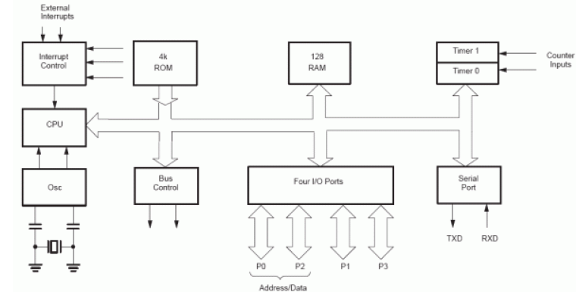
Vereenvoudigd blokschema

Slide 4
Eigenschappen van de 8051
CPU met 111 instructies (bit & bytebewerkingen)
32 digitale GPIO-lijnen verdeeld over 4 8-bit poorten (P0, P1, P2 en P3)
2 timer/counters met 4 werkingsmodi
Een full duplex serieel kanaal
2 externe interruptlijnen

Slide 5
Eigenschappen van de 8051
128 bytes interne RAM waarvan sommige adressen bitadresseerbaar zijn
4 KB interne ROM (PROM, EPROM of EEPROM)
Uitbreidbaar met 64 KB datageheugen en 64 KB programmageheugen

Slide 6
Beperkingen van de 8051
De 8051 telt slechts 40 aansluitingen.
Sommige poortpinnen hebben een dubbele functie! (cfr. multiplexing)

Slide 7
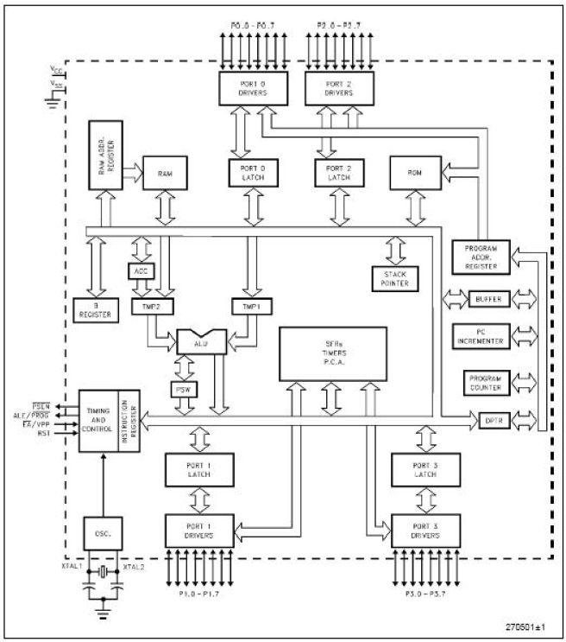

Slide 8
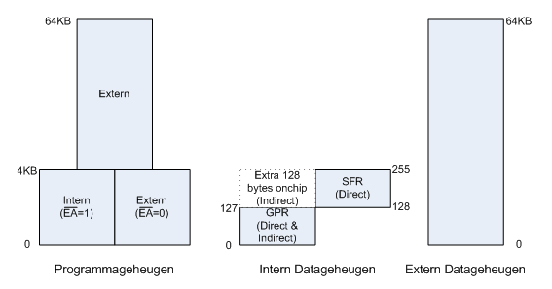
Geheugenmodel v/d 8051

Slide 9
Overzicht v/d registers
ACC
B
PSW
SP
DPTR
P0, P1, P2, P3
IE, IP

Slide 10
Overzicht v/d registers
TMOD/TCON
TH0/TL0
TH1/TL1
SMOD
…

Slide 11

Het Program Status Word

Slide 12
Verschillende vlaggen
CY: carry-vlag
AC: auxilary carry
F0: User flag
RS1 en RS0:selectiebits registerbank
OV: overflow
P: Pariteit
Zero- en negative-vlag?

Slide 13
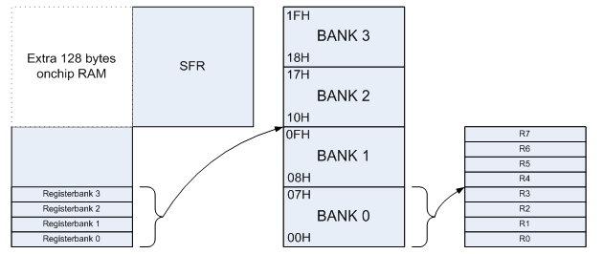
De GPR’s

Slide 14
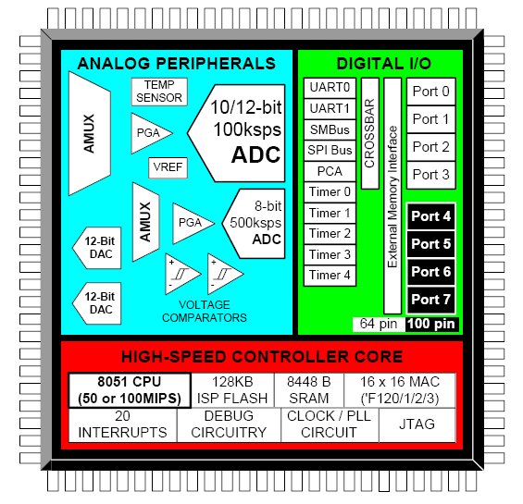
De C8051F120 controller

Slide 15
Eigenschappen v/d C8051F120 controller
8051 compatible MCU/CPU
128 KB FLASH programmageheugen
8 KB + 256 bytes onchip datageheugen
20 interruptbronnen
24,5 MHz oscillator

Slide 16
Eigenschappen v/d C8051F120 controller
Analoge periferie
10/12 bit ADC
8 bit ADC
2 x 12 bit DAC
Digitale I/O
2 seriële kanalen
5 timer/counters
8 GPIO-poorten

Slide 17
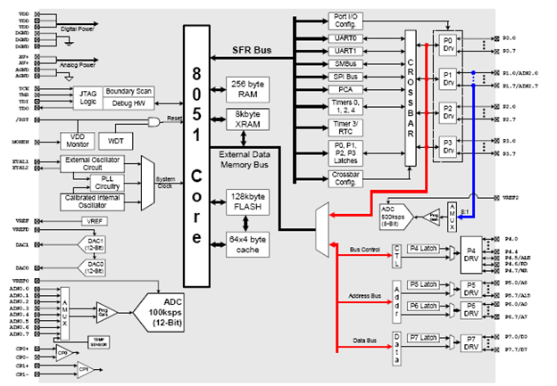

Slide 18
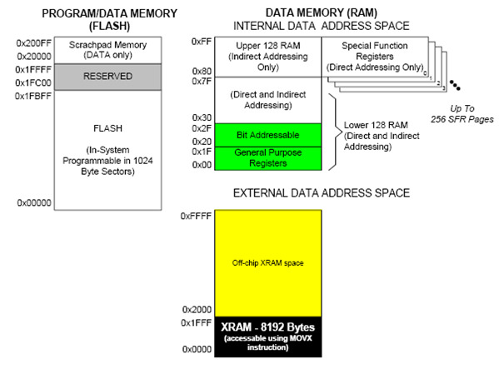
Geheugenmodel v/d C8051F120

Slide 19
Geheugenmodel C8051F120
SFR-regio is meerdimensioneel
Sommige registers zijn beschikbaar in iedere SFR-pagina, anderen zijn beschikbaar in slechts één pagina
Bekijk steeds de documentatie bij het gebruik van een SFR om te achterhalen waar een bepaald register zich bevindt

